Slide 1
Atelier futur désiré guide d’animation
Projet du Mouvement « Cap 2037 »

Slide 2
Introduction
Avant : préparer l’atelier
Pendant : animer l’atelier
Après : restituer l’atelier
Ressources
Contact

Slide 3
Pour le projet « Cap sur 2037 », vers le Futur Désiré,
nous avons souhaité donner la parole à chacun de nous et à nos associations.
La parole, pour regarder positivement le Monde de demain et surtout quelles envies et quelles responsabilités, quelles actions pour ce monde, nous, les MFR, devront porter.
Mettre un cap en 2037, c’est parier que notre mouvement aura un siècle d’actions, de réussites, et de contributions pour nos territoires, pour les populations. Aussi, nous souhaitons que chacun ose imaginer ce monde et le Mouvement des MFR dans son utilité.
Participons, donnons notre vision, osons imaginer notre société, notre monde avec les MFR en 2037…
Dominique Ravon, Président de l'Union Nationale des MFR

Slide 4
Futur désiré
De quoi parle-t-on ?
Le Futur désiré est un jeu de projection dans le futur, basé sur la coopération, qui permet de faire collectif autour d’un monde désiré et de projeter les formes d’une future organisation.
Dans le cadre de la consultation au large autour du projet du Mouvement, le « Futur désiré » doit permettre de :
Alimenter des débats au sein des associations autour des valeurs, de l’ambition, de la vision, de la stratégie du Mouvement
Recueillir les contributions de chaque association et alimenter la consultation autour de 2 grands thèmes : « nos contributions au monde de demain » et « notre organisation demain »
A qui s’adresse cette animation ?
A toutes les associations, fédérations comme Maisons
Tout le monde peut participer : les administrateurs, les salariés. Les apprenants aussi peuvent participer, en particulier à la séquence 1 de l’atelier

Slide 5
Préparer l’atelier

Slide 6
Préparer l’atelier
Organisation générale de l’atelier
Durée de l’atelier :
L’atelier est prévu pour durer entre 3h (temps minimum requis pour effectuer toutes les séquences) et 4h (temps qu’il faut compter pour intégrer les séquences « optionnelles »).
Il est possible de dérouler l’atelier en une seule fois, ou bien de le scinder en deux. Il est, par exemple, envisageable de faire l’introduction puis la séquence 1 sur une première demi-journée, puis la séquence 2 et la conclusion sur une autre demi-journée. Nous vous conseillons néanmoins de ne pas trop espacer les deux parties de l’atelier dans le temps, et de faire par exemple :
1ère partie de l’atelier le matin, puis 2ème partie l’après-midi du même jour
Ou 1ère partie de l’atelier l’après-midi, puis 2ème partie le lendemain matin
Animation de l’atelier :
Nous vous conseillons d’animer l’atelier au moins en binôme. Vous pouvez aussi prévoir autant d’animateur.trice.s qu’il y aura de sous-groupes.
Quel que soit le nombre d’animateur.trice.s, pensez à vous répartir les rôles en amont de l’atelier :
Dans le binôme, qui sera l’animateur.trice « principale » et qui sera la personne « collectrice », en charge de collecter et restituer les productions après l’atelier ?
En fonction du nombre d’animateur.trice.s et de sous-groupes, prévoyez-vous un animateur.trice par sous-groupe ? Ou passerez-vous de sous-groupes en sous-groupes ?
Par ailleurs, il est possible d’animer l’atelier à distance avec Teams. Dans ce cas, les différents supports d’animation seront projetés et remplis par l’animateur en direct. Le support destiné à être projeté pendant l’atelier est prévu à cet effet. Il faudra également prévoir de créer des salles virtuelles dans Teams pour les sous-groupes.
Conseil aux animateur.trice.s : dans le cas où vous choisissez de scinder l’atelier en 2, prévoyez un exercice collectif de « reprise » au début de la 2ème partie.

Slide 7
Préparer l’atelier
Le rôle des animateur.ices
AVANT L’ATELIER
Inviter les participants
Préparer le matériel (voir slide suivante)
Réserver une salle
PENDANT L’ATELIER
Animateur.trice :
Enoncer avec clarté et précision les consignes
Maîtriser le temps
Favoriser la prise de parole entre les participant.e.s
Animer les sessions de restitution
Collecteur.trice :
Retranscrire les réponses des participant.e.s : prendre des notes, prendre en photos les productions
Garder un œil sur le temps
Collecter les différentes productions à la fin de l’atelier
APRÈS L’ATELIER
Consolider les productions et les partager à l’équipe projet (voir partie « Après l’atelier »)
Participer à un des temps de débriefs mensuels avec l’équipe projet

Slide 8
préparer l’atelier
Check-list pratique
Préparer le matériel :
Stylos
PC et adaptateur
Dans le cas d’une animation à distance : envoyer le(s) lien(s) Teams de l’atelier et les supports
Le cas échéant (pour la séquence 1) : des feutres, des feuilles, des ciseaux, de la colle, voire des magazines
Imprimer les supports d’animation :
Pour la séquence 1 :
Cartes « le Monde en 2037 » : 1 jeu de cartes / groupe
Unes de journaux (si impression) : 1 jeu de Unes / groupe + 1 jeu d’images / groupe
Pour la séquence 2 :
Cartes « le Mouvement en 2037 » : 1 jeu de cartes / groupe
Gabarit « chantiers » : 3 gabarits / groupe
Organiser les groupes de travail en amont
Possibilité de pré-former les groupes en amont
Pour les différents travaux en sous-groupes : 8 à 10 personnes maximum
Préparer la salle :
S’assurer de disposer d’une salle suffisamment grande pour permettre à chaque groupe de travailler en disposant les tables et les chaises de manière à s’isoler relativement des autres
Prévoir de quoi projeter le support d’animation

Slide 9
ANIMER l’atelier

Slide 10
Programme de l’atelier
1
Introduction
Durée totale minimum de l’atelier : 3 heures
15 min
QUEL MONDE SOUHAITONS-NOUS EN 2037 ET QUELLES Y SERAIENT NOS CONTRIBUTIONS REMARQUABLES ?
2
1h
QUELLE FORME DOIT PRENDRE LE MOUVEMENT EN 2037 POUR CONTRIBUER COMME NOUS LE SOUHAITONS ?
3
1h30
4
Conclusion
15 min

Slide 11
Programme de l’atelier
Introduction
1
15 min

Slide 12
INTRODUCTION
15min
Objectifs de la séquence introductive
Rappeler le contexte et introduire le concept, les objectifs et le déroulé de l'atelier
Donner le sens aux participants
Instaurer une dynamique collective positive
Déroulé
Temps 1
Mot d’introduction par les animateurs
Contexte de l’atelier
Objectifs de l’atelier
Programme de l’atelier
Règles du jeu
En plénière
10 à 15 min
Option : Temps 2
Exercice d’échauffement
Selon l’exercice retenu
Selon l’exercice retenu et le temps disponible
Séquence 1

Slide 13
Introduction - détails
1. Contexte de l’atelier
Il est primordial de donner, lors de l’introduction, le sens de l'atelier aux participants, en le resituant dans la démarche générale de consultation du projet du Mouvement et en insistant sur l'importance de la contribution des participants. Pour cela :
Expliquer en quoi consiste le projet du Mouvement, en quoi il est nécessaire pour le Mouvement et en quoi il implique chaque acteur du Mouvement
Expliquer en quoi la contribution des participants est importante, ce que cela apporte à la démarche et ce que cela leur apporte également
Diapositive d’appui dans le support d’animation

Slide 14
Introduction - détails
2. Objectifs et déroulé de l’atelier
Le temps d'introduction doit aussi permettre d'expliciter le concept de l'atelier et son déroulé, ainsi que d’établir les règles du jeu de l'atelier
Diapositives d’appui dans le support d’animation

Slide 15
Introduction - détails
Proposition 1
Le portrait chinois du Mouvement
Si le Mouvement était un film…
Si le Mouvement était une fleur…
Si le Mouvement était une chanson…
Si le Mouvement était un plat…
Si le Mouvement était une couleur….
Il est possible de s’appuyer sur des images pour animer cet exercice sur un mode « photolangage »
3. Exercice d’échauffement (10 à 20 min)
En fonction du temps dont vous disposez et de vos appétences en tant qu’animateur.trice, vous pouvez également prévoir dans le temps d’introduction un petit exercice d’échauffement, afin d'instaurer une dynamique positive entre les participants.
Ci-contre, deux propositions d’exercice, à faire en sous-groupes. Il n’est pas nécessaire de prévoir une restitution en plénière.
Proposition 2
Dessine-moi 2037
EN 2037, COMMENT IMAGINONS-NOUS….
Les moyens de transport,
Les maisons,
Les loisirs,
Les moyens de communication,
Les vêtements,
….

Slide 16
Programme de l’atelier
QUEL MONDE SOUHAITONS-NOUS EN 2037 ET QUELLES Y SERAIENT NOS CONTRIBUTIONS REMARQUABLES ?
Séquence 1
1h
2

Slide 17
Séquence 1 : Quel monde souhaitons-nous en 2037 et quelles seraient nos contributions remarquables ?
1h
Objectifs de la séquence 1
Amener les participants à se projeter en 2037 et à imaginer le monde tel qu’ils souhaiteraient qu’il soit.
Amener les participants à imaginer quelles pourraient être les contributions du Mouvement à ce monde désiré, qui seraient suffisamment remarquables pour faire la Une d’un journal ou d’un magazine
Déroulé de la séquence 1
Temps 1
« Imaginez un 2037 désiré » : quels seraient nos 5 propositions d'un monde désiré ?
Réflexion en sous-groupes
20 min
Temps 2
« Imaginez nos contributions en 2037 pour faire advenir ce monde désiré » : en quoi serions-nous remarquables au point de faire la couverture d’un journal ?
Réflexion en sous-groupes
30 min
Restitution
En plénière
10 min
Séquence 1

Slide 18
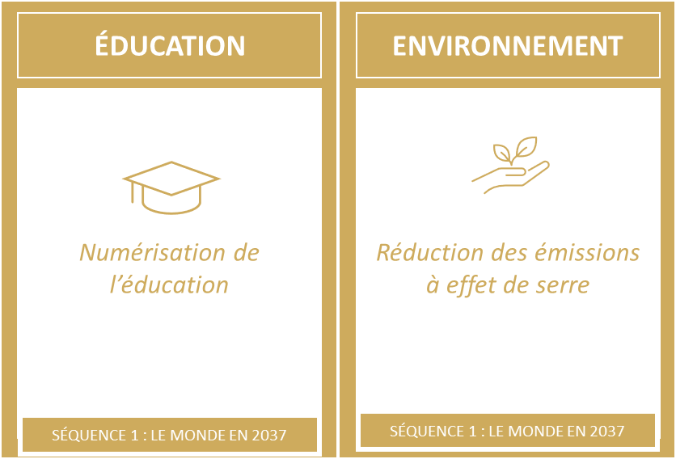
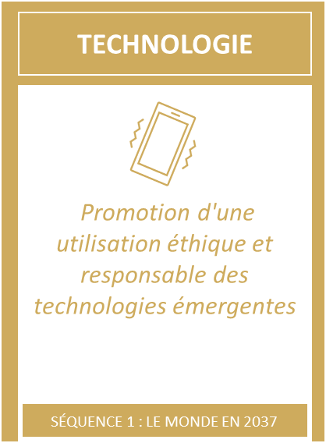
Sequence 1 - détails
Temps 1 : « Imaginez un 2037 désiré » (20 min)
Répartir les participants en sous-groupes (8 à 10 personnes maximum) dans la salle et demander aux participants d’identifier un.e rapporteur.ice
Annoncer les consignes du temps 1 aux participants :
En s’appuyant sur les cartes proposées (ou au choix des participants), inviter les participants à choisir 3 à 5 cartes maximum qui les inspirent
Demander aux participants de se dire collectivement : pourquoi ils choisissent ces cartes, ce qu'ils mettent derrière
Annoncer l’horaire de fin et prévenir quelques minutes avant la fin du temps restant
Conseil aux animateur.trice.s :
Il est important d’encourager les participants à se décentrer, à se projeter dans quelque chose de vraiment idéal et à ne pas se mettre de freins ou de barrières. Vous pouvez pour cela vous appuyer sur un petit scénario.
Par exemple : « Vous montez dans un vaisseau spatial et atterrissez en 2037 dans une dimension parallèle. Dans cette dimension, le monde vous semble idéal. Comment est le monde autour de vous ? »
Dans cette optique, ne pas présenter le 2nd temps de l’animation tout de suite.
Exemple des cartes d’animation pour impression
(1 jeu de carte / sous-groupes)

Slide 19
SOCIÉTÉ
SOCIÉTÉ
AGRICULTURE
AGRICULTURE
AGRICULTURE
La démocratie en 2037
Une société inclusive
et égalitaire
Produire en 2037
Consommer en 2037
Être agriculteur en 2037
SÉQUENCE 1 : LE MONDE EN 2037
SÉQUENCE 1 : LE MONDE EN 2037
SÉQUENCE 1 : LE MONDE EN 2037
SÉQUENCE 1 : LE MONDE EN 2037
SÉQUENCE 1 : LE MONDE EN 2037
SOCIÉTÉ
SOCIETE
SOCIETE
SOCIETE
AGRICULTURE
L'inclusion en 2037
Travailler en 2037
Consommer en 2037
Habiter la planète en 2037
Réduire l’utilisation des pesticides
SÉQUENCE 1 : LE MONDE EN 2037
SÉQUENCE 1 : LE MONDE EN 2037
SÉQUENCE 1 : LE MONDE EN 2037
SÉQUENCE 1 : LE MONDE EN 2037
SÉQUENCE 1 : LE MONDE EN 2037

Slide 20
ÉDUCATION
ÉDUCATION
ENVIRONNEMENT
ENVIRONNEMENT
ÉDUCATION
Apprendre tout au long de la vie en 2037
Le numérique en éducation en 2037
Emissions à effet de serre
Biodiversité
Les écoles en 2037
SÉQUENCE 1 : LE MONDE EN 2037
SÉQUENCE 1 : LE MONDE EN 2037
SÉQUENCE 1 : LE MONDE EN 2037
SÉQUENCE 1 : LE MONDE EN 2037
SÉQUENCE 1 : LE MONDE EN 2037
ÉDUCATION
ÉDUCATION
ENVIRONNEMENT
ENVIRONNEMENT
L'Egalité des chances en 2037
L'inclusion à l'école en 2037
Economie circulaire
Ressources naturelles
SÉQUENCE 1 : LE MONDE EN 2037
SÉQUENCE 1 : LE MONDE EN 2037
SÉQUENCE 1 : LE MONDE EN 2037
SÉQUENCE 1 : LE MONDE EN 2037

Slide 21
TECHNOLOGIE
TECHNOLOGIE
ENVIRONNEMENT
TECHNOLOGIE
SOCIETE
Utilisation éthique et responsable des technologies émergentes
Accès à la technologie et à la communication en 2037
Habiter ensemble en 2037
Se déplacer en 2037
Les différences en 2037
SÉQUENCE 1 : LE MONDE EN 2037
SÉQUENCE 1 : LE MONDE EN 2037
SÉQUENCE 1 : LE MONDE EN 2037
SÉQUENCE 1 : LE MONDE EN 2037
SÉQUENCE 1 : LE MONDE EN 2037
TECHNOLOGIE
SANTÉ
SCIENCES
INTERNATIONAL
INTERNATIONAL
Accélération de la transformation numérique des industries traditionnelles pour favoriser l'innovation, la compétitivité et la création d'emplois dans l'économie numérique.
Soigner en 2037
Découvrir en 2037
Coopérer en 2037
Les relations dans le monde en 2037
SÉQUENCE 1 : LE MONDE EN 2037
SÉQUENCE 1 : LE MONDE EN 2037
SÉQUENCE 1 : LE MONDE EN 2037
SÉQUENCE 1 : LE MONDE EN 2037
SÉQUENCE 1 : LE MONDE EN 2037

Slide 22
En 2037…..
En 2037…..
En 2037…..
En 2037…..
SÉQUENCE 1 : LE MONDE EN 2037
SÉQUENCE 1 : LE MONDE EN 2037
SÉQUENCE 1 : LE MONDE EN 2037
SÉQUENCE 1 : LE MONDE EN 2037
En 2037…..
En 2037…..
En 2037…..
En 2037…..
SÉQUENCE 1 : LE MONDE EN 2037
SÉQUENCE 1 : LE MONDE EN 2037
SÉQUENCE 1 : LE MONDE EN 2037
SÉQUENCE 1 : LE MONDE EN 2037

Slide 23
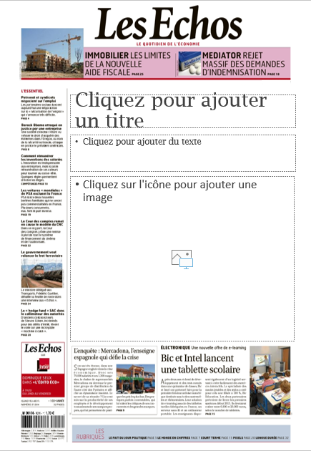
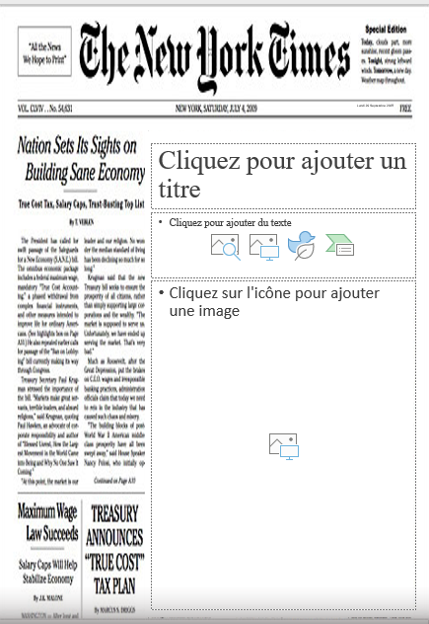
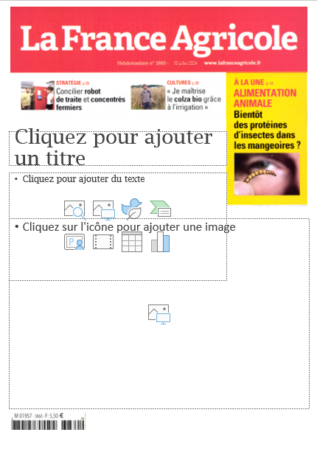
Sequence 1 - détails
Temps 2 : « Imaginez nos contributions » (30 min)
Les participants restent en sous-groupes (le même que le temps 1)
Annoncer les consignes du temps 2 aux participants :
Les participants sont invités à créer une ou deux Unes de journal en 2037, mettant en avant une ou des contributions du Mouvement au monde désiré qu’ils viennent d’imaginer
Ils disposent pour cela de templates de Unes en format PPT ou papier, pour lesquelles ils doivent trouver un titre, un chapô et une illustration (30 min).
Annoncer l’horaire de fin et prévenir quelques minutes avant la fin du temps restant
Gabarits des Unes de journaux
Pour cette animation, vous avez deux options :
1ère option : faire travailler les participants sur papier. Dans ce cas, imprimer les unes de journaux + les images de la banque d’image ou apporter quelques vieux magazines ou prévoir de quoi dessiner
2ème option : faire travailler les participants sur ordinateur. Dans ce cas, prévoir des modalités simples de partage des gabarits et banque d’image aux participants (sur clé usb par exemple)
Conseil aux animateur.trice.s :
Cet exercice vient avant tout mobiliser la créativité des participants ! Ne pas empêcher les participants de s’orienter vers des pistes très utopiques et peu réalistes, au contraire. L’important est d’identifier, notamment lors de la restitution, ce que les choix des participants disent en termes de valeurs du Mouvement, d’ambitions, de besoins, etc.

Slide 24
Sequence 1 - détails
Restitution (10 min)
Les rapporteurs ou rapportrices de chaque groupe restituent, à tour de rôle, les 5 propositions d’un monde désiré et présentent la ou les Unes produite(s) au groupe
En tant qu’animateur, conclure ce temps de restitution en analysant ce que ces Unes laissent transparaître en termes de valeurs, d’ambition, besoins, etc.
Conseils aux animateur.trice.s :
Vous pouvez résumer ce qui ressort de cette 1ère séquence de l’atelier, avant de présenter la séquence suivante
Ne pas oublier de prendre en photo / scanner les Unes produites
Exemple de Une crée par des participants

Slide 25
Programme de l’atelier
QUELLE FORME DOIT PRENDRE LE MOUVEMENT EN 2037 POUR CONTRIBUER COMME NOUS LE SOUHAITONS ?
Séquence 2
3
1h30

Slide 26
Séquence 2 : QUELLE FORME DOIT PRENDRE LE MOUVEMENT EN 2037 POUR CONTRIBUER COMME NOUS LE SOUHAITONS ?
1h30
Objectifs de la séquence 2
Amener les participants à réfléchir à la forme que devrait prendre le Mouvement en 2037, afin de contribuer au monde désiré
Identifier et caractériser les transformations à opérer et le chemin à prendre, permettant au Mouvement d'atteindre ses objectifs à horizon 2037
Déroulé de la séquence 2
Temps 1
« Imaginez le Mouvement en 2037 » : quels seraient nos 3 propositions d’un Mouvement désiré ?
Réflexion en sous-groupes
20 min
Temps 2
« Identifiez le chemin pour y parvenir » : quelles seraient les transformations à opérer au sein du Mouvement ?
Réflexion en sous-groupes
45 min
Restitution
En plénière
20 min
Séquence 2

Slide 27
Sequence 2 - détails
Temps 1 : « Imaginez le Mouvement en 2037 » (20 min)
Annoncer les consignes du temps 1 aux participants :
Inviter les participants à sélectionner 3 cartes (maximum) qui les inspirent, pour décrire le Mouvement en 2037.
Ils pourront commencer par lire les cartes de façon individuelle puis chaque groupe choisira 3 cartes max par sous-groupes (pas par personne) – 5 min
Ils devront ensuite décrire, pour chaque carte choisie, comment est le Mouvement en 2037, comment il fonctionne, sur cette thématique.
Répartir les participants en sous-groupes (8 à 10 personnes maximum) dans la salle et demander aux participants d’identifier un.e rapporteur.trice, qui prendre des notes et restituera
Recommander aux participants de prendre le temps de lire toutes les cartes de façon individuelle
Annoncer l’horaire de fin et prévenir quelques minutes avant la fin du temps restant
Les cartes d’animation pour impression (1 jeu par sous-groupe)
Conseil aux animateur.trice.s :
Insister auprès des participants sur le fait que cet exercice consiste à se projeter dans le futur du Mouvement. Il ne s’agit pas décrire les chantiers actuels du Mouvement

Slide 28
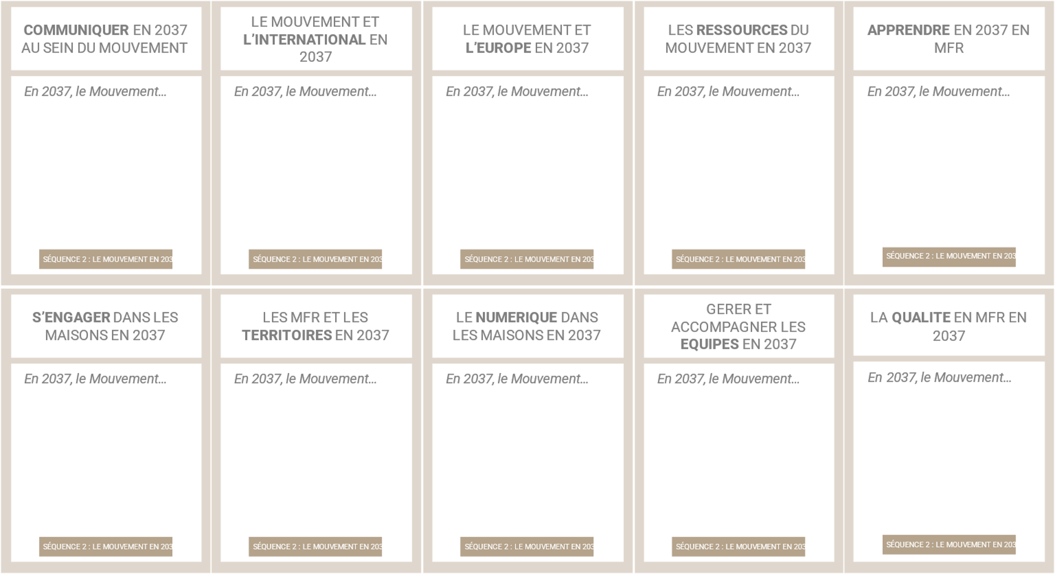

Slide 29
Sequence 2 - détails
Temps 2 : « Nos chantiers » (45 min)
Les participants restent en sous-groupes (le même que le temps 1)
Annoncer les consignes du temps 2 aux participants : les participants sont invités à placer leurs 3 cartes dans le gabarit ci-contre et à en renseigner les différents champs, afin de détailler :
Les raisons du choix de cette carte
Ce qu’il convient d’initier
Ce qu’il convient de conserver
Ce qu’il convient d’améliorer/transformer
Conseil aux animateur.trice.s :
Insister sur l’importance du champ « à initier », pour laisser place à l’innovation et la création
Rappeler aux groupes qu’il leur faudra restituer leur travail en plénière
Gabarit pour impression
(3 gabarits par sous-groupe)

Slide 30
CARTE
Nous avons choisi cette carte parce que…
Ce qu’il convient d’initier au sein du Mouvement pour atteindre cet objectif
-
-
-
-
-
-
-
-
SÉQUENCE 2 : LE MOUVEMENT EN 2037

Slide 31
Ce qu’il convient de conserver ou améliorer au sein du Mouvement
-
-
-
-
-
-
-
-
Ce qu’il convient d’arrêter au sein du Mouvement
-
-
-
-
-
-
-
-
SÉQUENCE 2 : LE MOUVEMENT EN 2037

Slide 32
Sequence 2 - détails
Restitution (20 min)
Les rapporteurs ou rapportrices de chaque groupe restituent, à tour de rôle, les 3 propositions d’un Mouvement désiré et présentent les gabarits
Conseil aux animateur.trice.s :
Vous pouvez conclure cette restitution en pointant les points de convergence parmi les chantiers identifiés, puis en faisant une synthèse générale
Exemple de gabarit renseigné par des participants

Slide 33
Programme de l’atelier
CONCLUSION
4
15 min

Slide 34
CONCLUSION
15min
Objectifs de la séquence conclusive
Identifier les principaux éléments à livrer « en héritage » de l'atelier
Donner de la perspective aux participants sur la suite
Remercier les participants et demander des feedbacks
Déroulé
Temps 1
Mot de conclusion par les animateurs
Retour sur les productions
Prochaines étapes
Remerciements
En plénière
10 à 15 min
Temps 2
Tour de table ou contributions à la volée
Selon l’option retenue
Séquence 1

Slide 35
Conclusion - détails
Conseils pour les animateur.trice.s
Prendre le temps de revenir sur les différentes productions, et les valoriser
Donner de la perspective sur ce qui a été produit et sur comment cela va être utilisé par la suite, ainsi que sur les prochaines étapes du projet du Mouvement
Si vous le souhaitez et qu’il reste du temps, vous pouvez, pour conclure l’atelier demander aux participants ce qu’ils ont pensé de l’atelier et ce qu’ils en retirent. Poser 2/3 questions à l’assemblée, si c’est possible (temps, nombre de participants) faire un tour de table, sinon prise de parole à la volée
Diapositives d’appui dans le support d’animation

Slide 36
Apres l’atelier

Slide 37
Restituer l’atelier
Modalités proposées
Participer à une des réunions mensuelles de débrief avec l’équipe projet :
Réunion collaborative d’1h, réunissant les animateurs d’atelier pour partager les bonnes pratiques d’animation et partager sur le fond des productions de l’atelier
Dates programmées : lundi 22/04 (16h – 17h) ; mardi 7/05 (9h – 10h) ; vendredi 7/06 (9h – 10h) ; vendredi 05/07 (9h – 10h)
Répondre à un court questionnaire sur Microsoft Forms
Des champs libres pour restituer les propositions d’un monde désiré en 2037 et les propositions du Mouvement désiré en 2037
Des champs pour télécharger les Unes et les gabarits chantiers produits en atelier
Quelques questions d’évaluation autour des modalités d’animation
Un champ commentaire libre LIEN : https://forms.office.com/e/4Rhm5QM8yK
En complément : mise à disposition d’une adresse mail projet générique, à laquelle il est possible d’envoyer les livrables de l’atelier (photos, scans, etc.)
Conseil aux animateur.trice.s : dans la mesure du possible, nous vous conseillons de restituer rapidement après l’atelier !
Adresse envoi : cap2037@mfr.asso.fr

Slide 38
Ressources

Slide 39
Ressources pour animer
Le kit d’animation
Le guide d’animation
Le fil rouge de l’animation (synthèse en format excel)
Le support de présentation à projeter lors de l’atelier
Les supports d’animation pour impression
Des ressources de prospective (études, livres blancs, etc.) pour aider à se projeter en 2037
A retrouver sur l’intranet !

Slide 40
CONTACT

Slide 41
Contacter l’équipe projet
Charlotte Mestre
Simon Bikoï
charlotte.mestre@mfr.asso.fr
simon.bikoi@mfr.asso.fr
UNMFR
Responsable animation RH en Réseau
UNMFR
Responsable animation RH en Réseau

